Slide 1
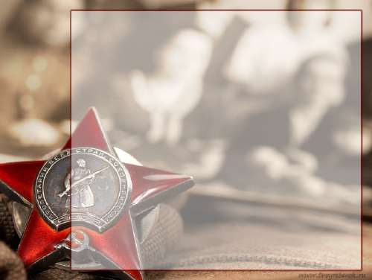
Квест-реконструкция
75 ой годовщине Великой Победы
посвящается

Slide 2
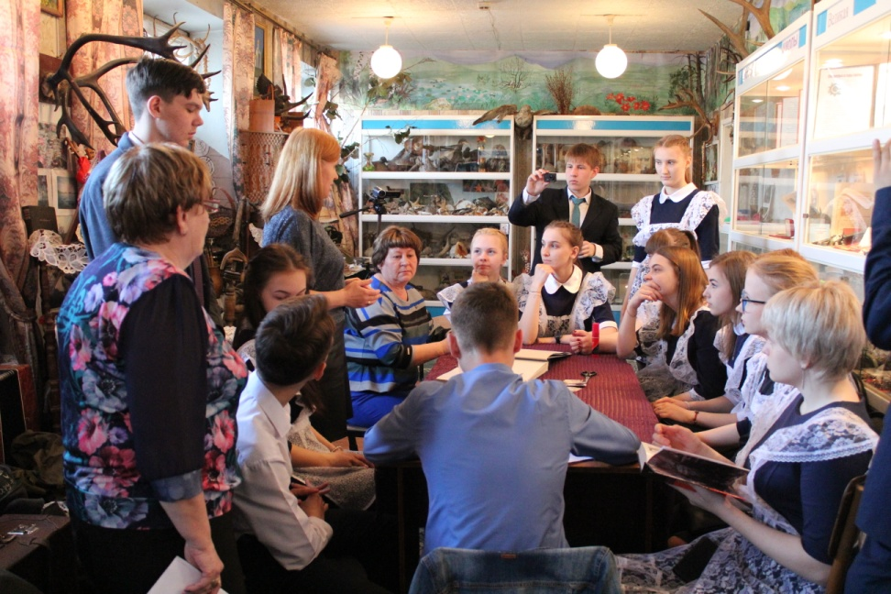
Заседание клуба «ПОИСК»
В музейной комнате школы № 15 состоялось совместное расширенное заседание краеведческого клуба «ПОИСК», Совета музея школы, Совета старшеклассников и ООС «Кузнечный» в лице председателя Крыловой Р.Н.
По итогам заседания было решено организовать игровой образовательный квест для учащихся школы ,состоящего из 8-ми этапов.

Slide 3
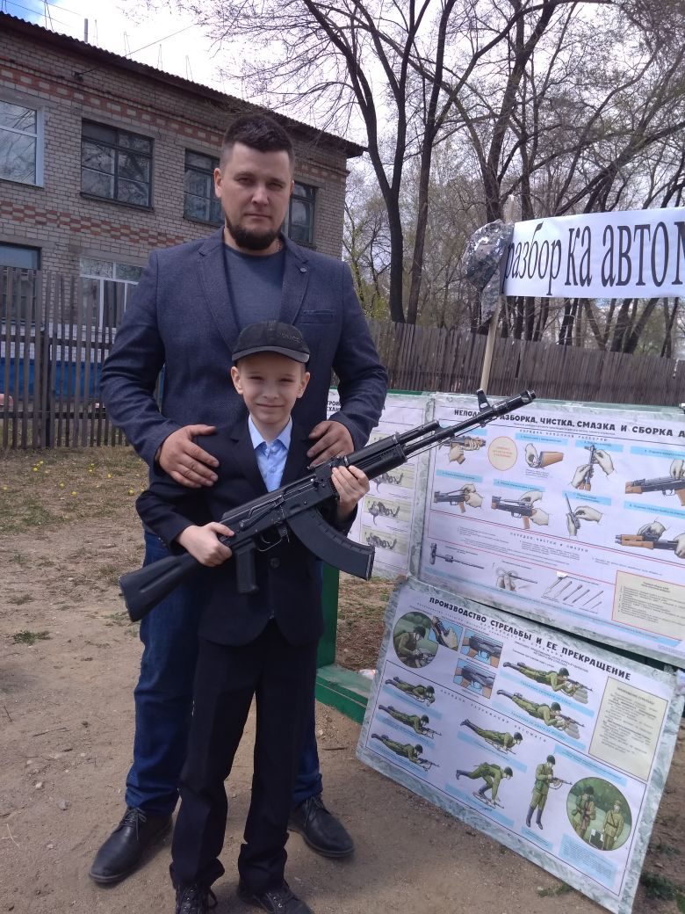
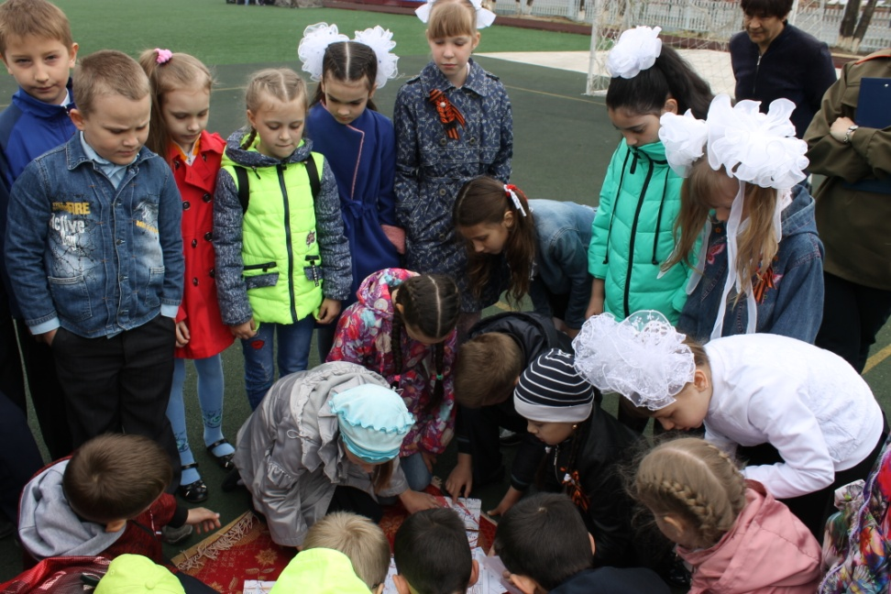
Задания квеста
Участникам квеста необходимо сложить солдатский треугольник, собрать пазл на историческую тему, исполнить песню времен ВОВ, продемонстрировать знания из области военной истории и медицины.

Slide 4
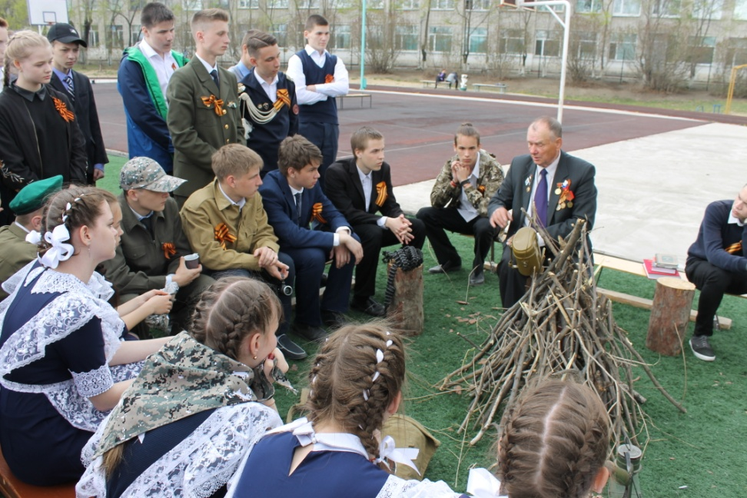
История одного экспоната
Чтобы ярче представить события и быт того времени, в качестве основного реквизита использованы экспонаты школьной музейной комнаты: патефон, корнет, планшет офицера, радиоприёмник, солдатский чемодан, кирзовые сапоги времен Великой отечественной войны.

Slide 5
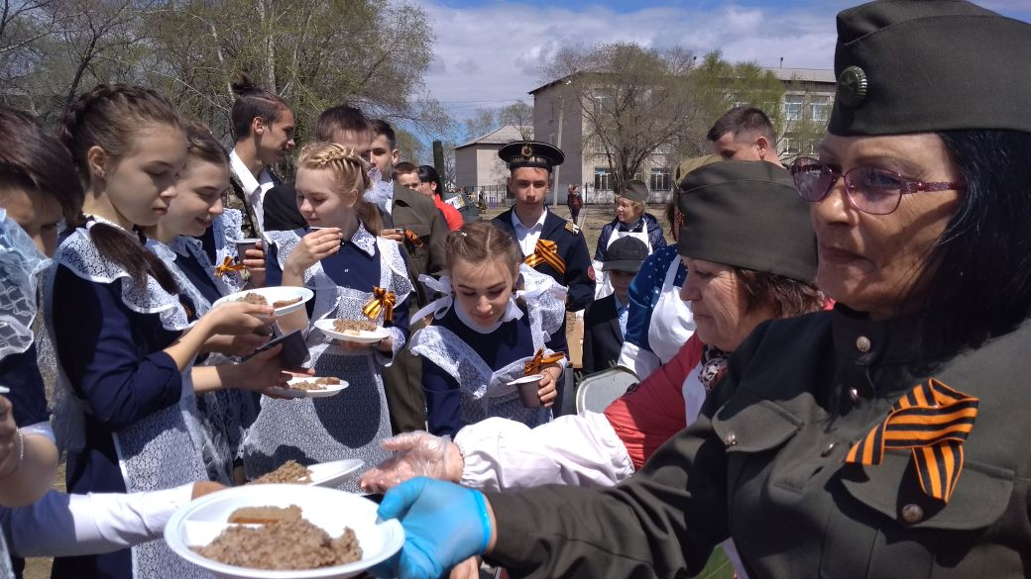
Полевая кухня
.

Slide 6
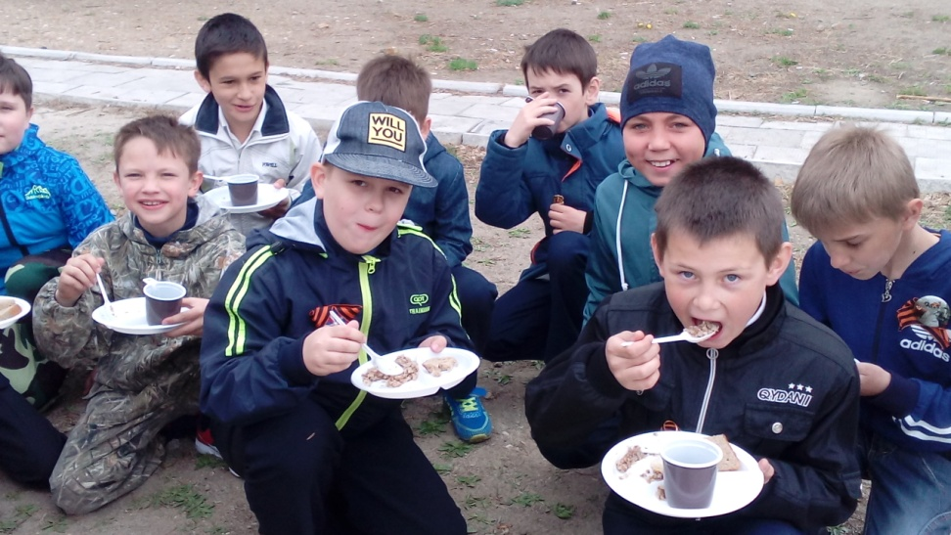
На привале
Для приготовления солдатской каши было израсходовано 56 кг гречневой крупы, 60 банок тушенки, 4 кг сливочного масла и 10 кг лука, которые предоставили :
ИП Абрамова
ИП Кузнецов
ИП Сысоенко
ИП Мнацаканян

Slide 7
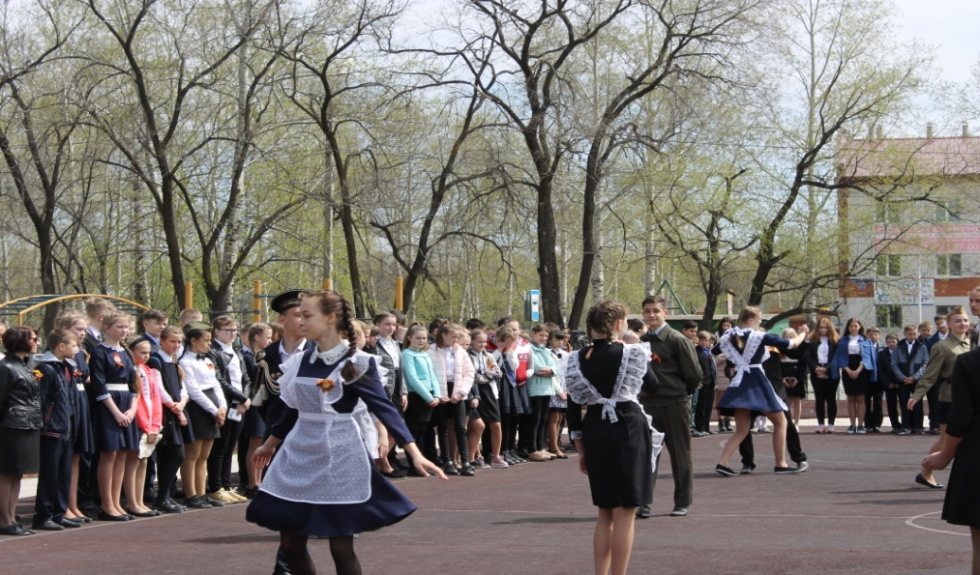
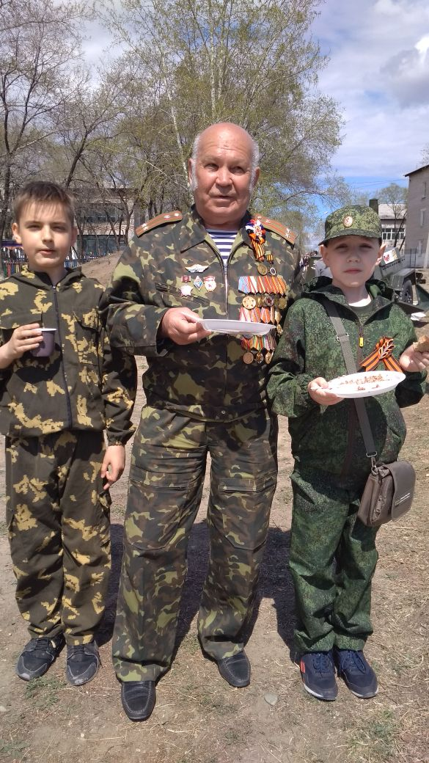
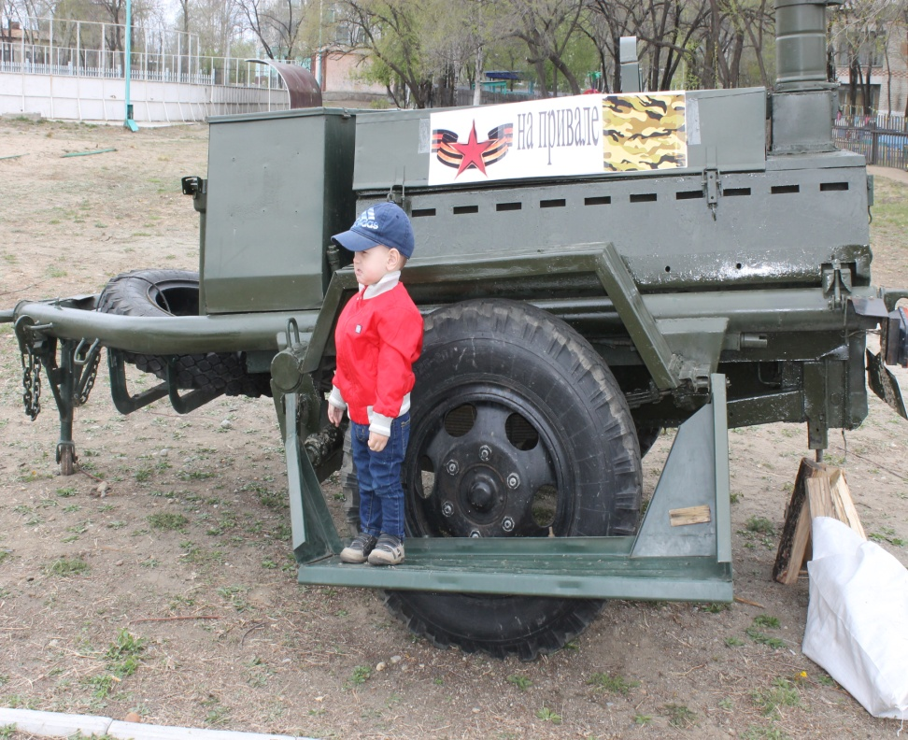
Связь поколений

